Slide 1
Introducción a los Sistemas de control
SISTEMA.
Según el biólogo austríaco Bertalanffy,
“un sistema es una entidad que mantiene su existencia
mediante la interacción mutua de sus partes”.
Entiéndese entonces que un sistema es un conjunto de partes o entidades que
interaccionan en el tiempo y el espacio para alcanzar un fin o efectuar un trabajo dado.
En lo que al curso se refiere se puede ensayar la siguiente definición:
“Un sistema es un conjunto de partes en interacción dinámica, organizados
en función de un objetivo”
Se tiene entonces que en todo sistema aparecen 4 partes constituyentes:
Elementos Interacción Organización Finalidad

Slide 2
“Se entiende por acción de control a las correcciones necesarias sobre variables de entrada accesibles con la finalidad que un sistema alcance el objetivo deseado”.
“Un Sistema de Control es aquel en el que alguno de los elementos posee o presenta una dada inteligencia para alcanzar un objetivo. Matemáticamente, esto significa mantener una variable del sistema dentro de valores especificados”.
“Se entiende por proceso a aquel sistema donde confluye materia prima y energía con la finalidad de obtener un producto determinado”

Slide 3
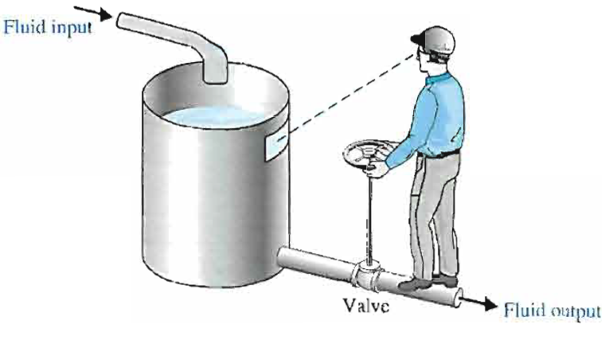
CONTROL MANUAL

Slide 4
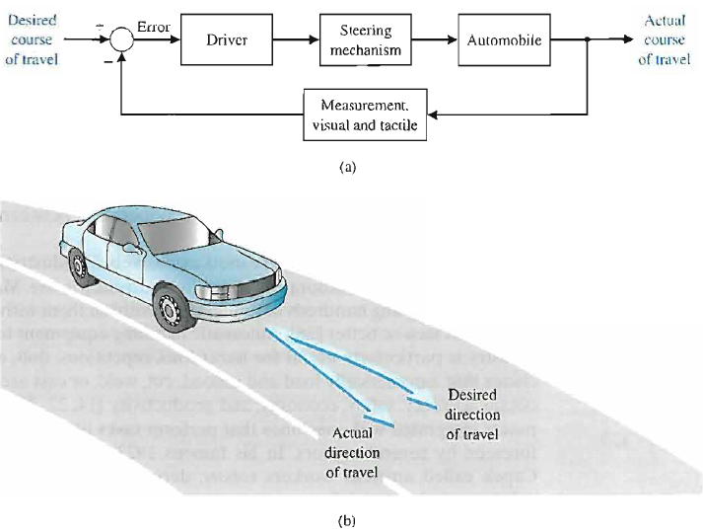
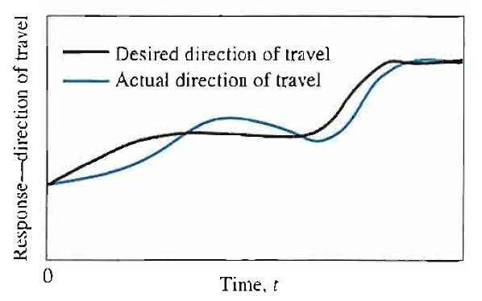
CONTROL MANUAL
¿Más Ejemplos?

Slide 6
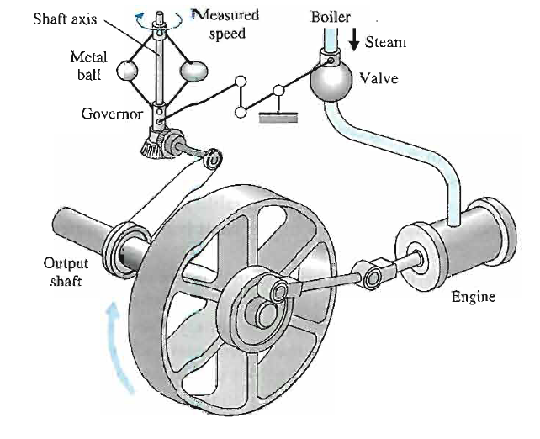
CONTROL AUTOMÁTICO
Esquema de la máquina de vapor de Watt. (Dorf)

Slide 7
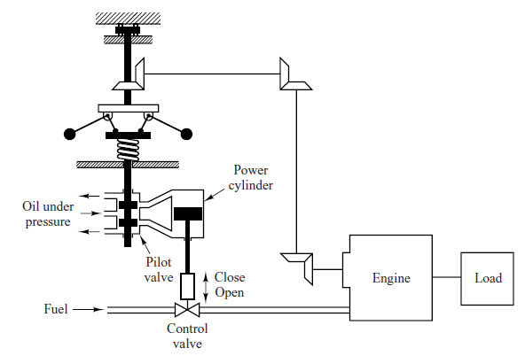
CONTROL AUTOMÁTICO
Otro esquema de la máquina de vapor de Watt. (Ogata)
AUTOMÁTICA: la disciplina que trata de métodos y procedimientos cuya finalidad es la sustitución del operador humano por un operador artificial en la ejecución de una tarea física y mental previamente programada”.

Slide 8
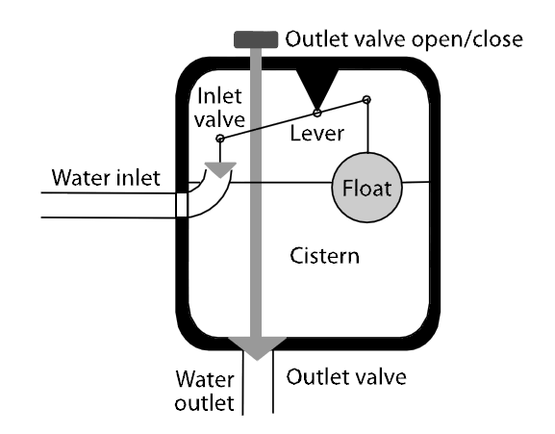

Slide 9
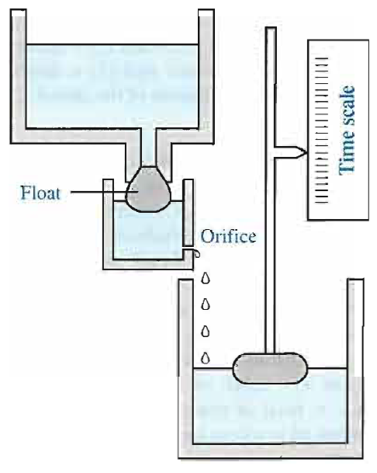
Reloj de agua.
¡¡¡MILES DE AÑOS!!!

Slide 10
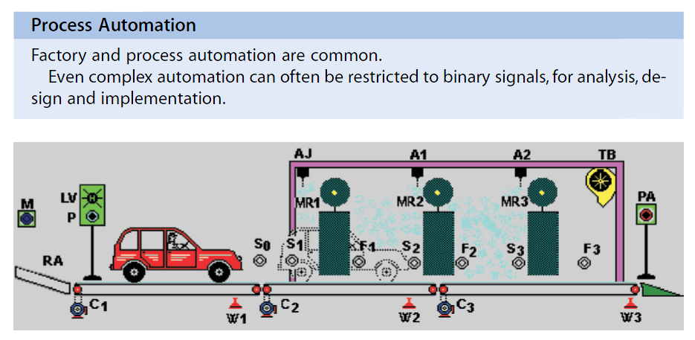
CONTROL AUTOMÁTICO vs AUTOMATIZACIÓN
Mientras en la automatización el trayecto de actuación se repite una y otra vez, en un sistema de control propiamente dicho NO necesariamente se recorre el mismo trayecto de actuación.

Slide 11
CONTROL AUTOMÁTICO vs AUTOMATIZACIÓN
“La automatización no contempla la capacidad de cambiar sus acciones en función del entorno o situación. Por el contrario un sistema de control propiamente dicho esta dotado de la capacidad inteligente de tomar decisiones según la situación que se presente”
Un automatismo (o autómata) es bastante poco inteligente, y entonces lo consideramos casi excluido de nuestro estudio de los “Sistemas de Control” tal como lo hemos definido.

Slide 12
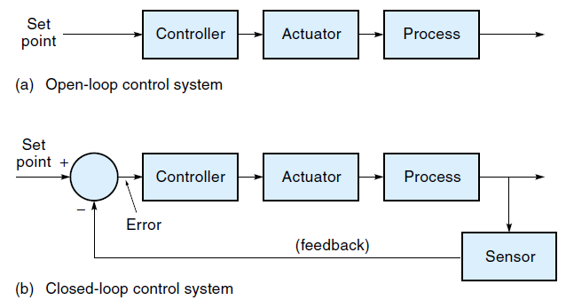
CONTROL A LAZO ABIERTO y A LAZO CERRADO
¡El control a lazo cerrado presenta REALIMENTACIÓN, o feedback!
Sistema a lazo cerrado ≡ Sistema Realimentado

Slide 13
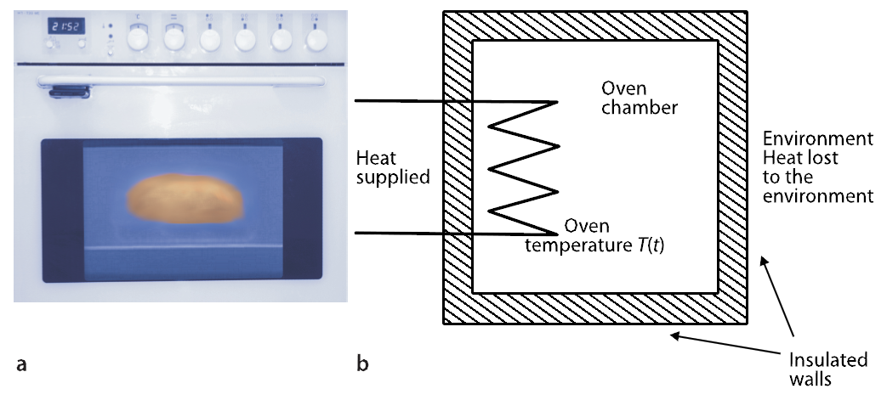
Ejemplo de Sistema de Control a lazo abierto:
Horno (sin termostato)
Otros: lavarropas, semáforos, lavadero de autos...
…recetas de cocina?,
…¿Qué podemos decir de los Automatismos en general?

Slide 14
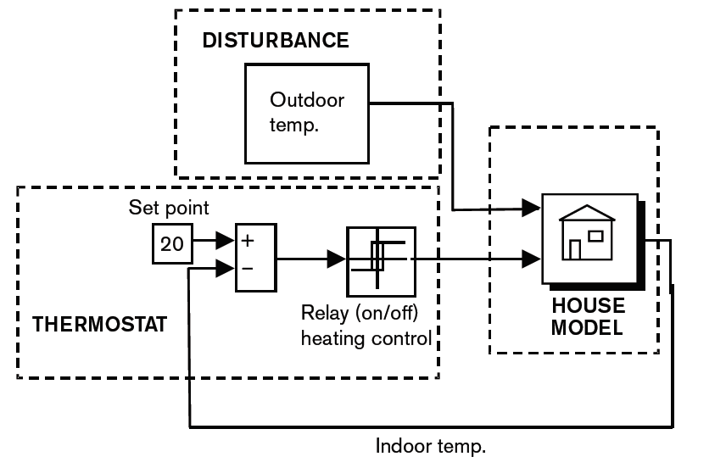
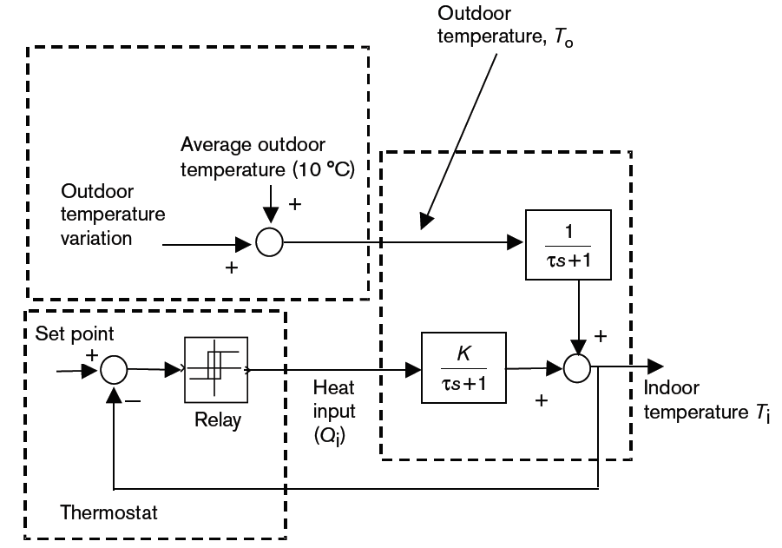
Ejemplo de
Sistema de Control Automático
Ambiente climatizado

Slide 15
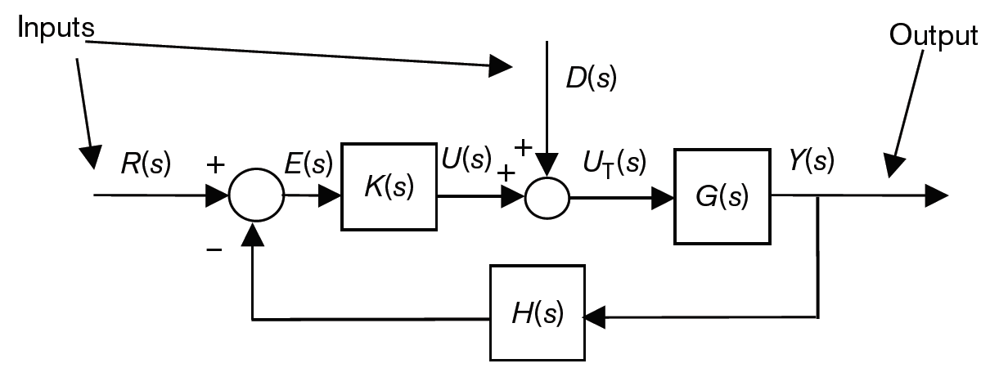
Ejemplo de
= Sistema de Control Automático
Realimentado
Sistema de Control Automático
Ambiente climatizado

Slide 16
Sistema de Control Automático
= Sistema de Control Automático
Realimentado

Slide 17
Bloques funcionales y variables en un
Sistema de Control Automático Realimentado
Perturbación
(Var. de entrada)
Variable Manipulada
(V. accesible)
Salida deseada
Referencia
Set point
Entrada
(Var. de entrada)
Señal de control
(V. accesible)
Salida obtenida
Variable Controlada
Salida
(Var. de salida)
Señal de error
(V. accesible)
COMPARADOR
Señal Realimentada
Variable de proceso
(V. accesible)
CONTROLADOR
SENSOR
PLANTA

Slide 18
Bloques funcionales y variables en un
Sistema de Control Automático Realimentado
PLANTA
Energía, M. prima, Fuerza

Slide 19
Otras clasificaciones de las variables en un sc:
Variables Físicas
Variables no Físicas
Variables de fase
4
+
+
1/S
1/S
4
-
+
2
+
+
4/3

Slide 20
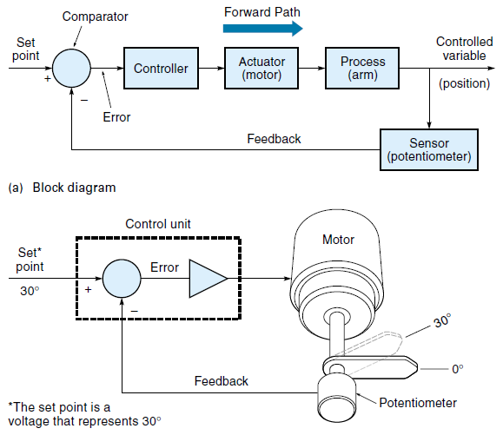
Ejemplo de “Sistema de Control: Brazo robot
Reductor

Slide 21
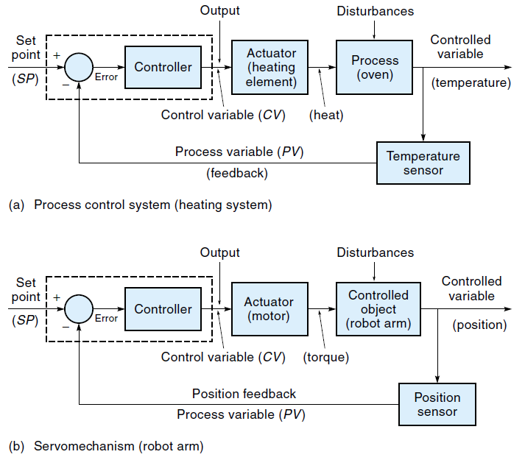
Ejemplos de identificación de bloques y variables

Slide 22
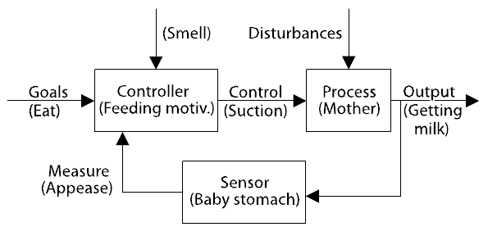
Ejemplos de sistemas de control (en el cuerpo humano)
Reacción a una quemadura:
A Lazo Abierto!!!
Alimentación de un bebé:
¿Otros?...
Sistema de sudoración; Dilatación de las pupilas; Cantidad de aire inspirado…
En la naturaleza: Ciclo del Agua; Ciclo del Carbono; Presa-predador…

Slide 23
OTRAS CLASIFICACIONES DE LOS SISTEMAS DE CONTROL
Control Feedback y Control Feedforward.
Control Analógico y Control Digital
Control Continuo y Control Secuencial
Entrada-Salida simple y Entradas-salidas múltiples.
Control de Seguimiento y Control Regulatorio

Slide 24
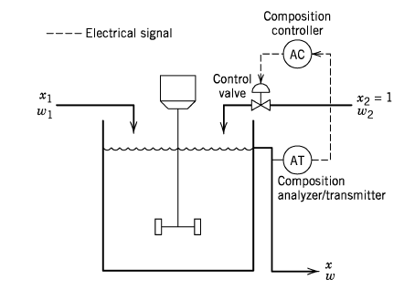
Ejemplo: Control de composición feed-back
Este tipo de control es proactivo: actúa antes de que se desvíe la variable controlada.

Slide 25
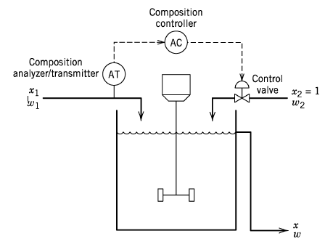
Ejemplo: Control de composición feed-forward
Este tipo de control es reactivo: “actúa” luego de un cambio en la variable controlada.

Slide 26
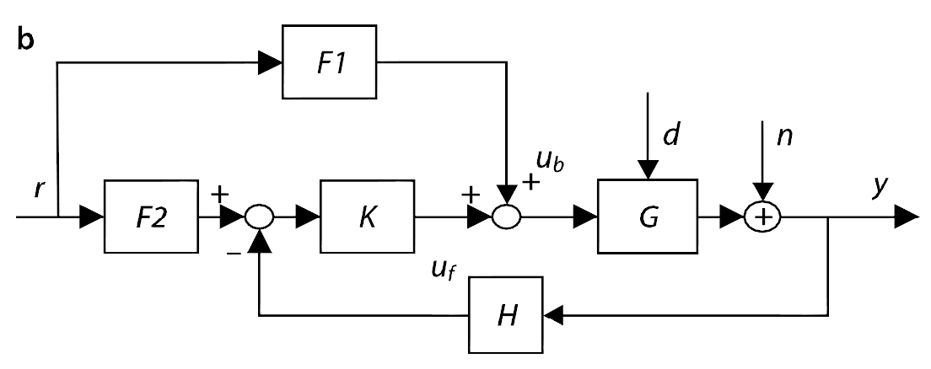
Esquema de bloques general para un sistema de control con feedforward y feedback

Slide 27
Ejemplo de “Sistema de Control: Brazo robot
Reductor

Slide 28
(Ogata 3° ed.)

Slide 29
Bibliografía:
R. Dorf, “Sistemas modernos de control”, capítulo 1.
Videos interesantes:
REGULADOR DE WATT, máquinas de vapor
https://www.youtube.com/watch?v=sI8sF3Ls8As
https://www.youtube.com/watch?v=PIza2qnOgQY
COMO SE FABRICAN LOS AUTOS
https://www.youtube.com/watch?v=kCI0IX_AiiE
ROBOT SOLDANDO CON MIG
https://www.youtube.com/watch?v=wezA657m1gI
ROBOTS INDUSTRIALES TRABAJANDO
https://www.youtube.com/watch?v=VWB6xd8ZQEM#t=205.837732

